Slide 1
Мы против курения!
Проект выполнен 8 «А» классом

Slide 2
Выбор названия
Многообразие мнений
Сохрани себе жизнь
Интересная жизнь
Вместе мы сильнее
Ваше отношение к курению
Наше будущее
ИТОГ: Вместе против сигарет

Slide 3
ЦЕЛЬ
Предотвратить распространения курения среди учащихся четвертых – пятых классов

Slide 4
задачи
Составить план работы и подготовить мероприятия согласно плана
Сделать борьбу с курением актуальным делом
Простиммуллировать индивидуальную заинтересованность учащихся 4- 5 классов в проекте
Подготовить итоговое мероприятие по профилактике курения

Slide 5
Ожидаемые результаты
Распространение знаний о вреде курения не только среди ребят 4-5 классов и во всей школе, но и за ее пределами.
Предотвращение возникновения курения среди детей в 4-5 классах, в следствии его депопуляризации

Slide 6
Наш план
Шаг1 – составление планаи распределение обязанностей
Шаг 2- реализация проекта
Шаг 3 – подведение итогов

Slide 7
Шаг1 – составление плана
Были запланированы следующие мероприятия:
Конкурс – рисунков 4- 5 классы
Распространение агитационных листовок по всему селу
Проведение выступления агит – бригады в 4-5 классах
Подведение итогов

Slide 8
План проведения и необходимое обеспечение
мероприятие | дата | ответственные | +есть Нужно
Изготовление и распространение агитационных листовок по всему селу | С30.01 по 20.03 | Моисеева Е., Тарасова А., Боева Т. | + Фантазия, интернет ресурсы - бумага, принтер
Конкурс – рисунков 4- 5 классы | С 30.01 по 10.03 | Савина А., Чернова Е., Максимова Е. | + взаимодействие с учителями 4-5 классов
Проведение выступления агит – бригады в 4-5 классах | 20.03-25.03 | Весь класс | + класс, оргтехника - сценарий
Подведение итогов | 26.03 | Весь класс

Slide 9
Шаг 2- реализация проекта Распространение агитационных листовок по всему селу

Slide 10
Конкурс – рисунков 4- 5 классы
Приняло участие 25 ребят
ПОБЕДИТЕЛИ
I место – Асюнькин Ярослав 4 «Б» класс
II место – Прохорова Татьяна 5 «А» класс
III место Кувыкин Роман 4 «Б» класс

Slide 11
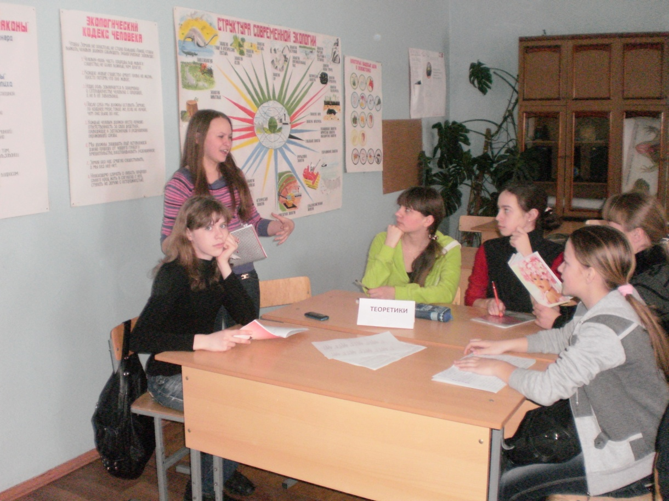
Подготовка к итоговому мероприятию

Slide 12
Проведение выступления агит – бригады в 4-5 классах

Slide 15
Подведение итогов

